Slide 1
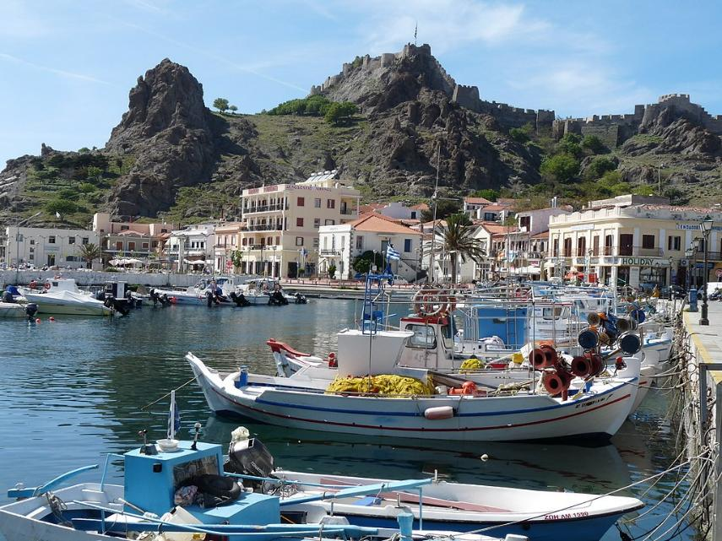
L’Île De Lemnos -Grèce

Slide 2
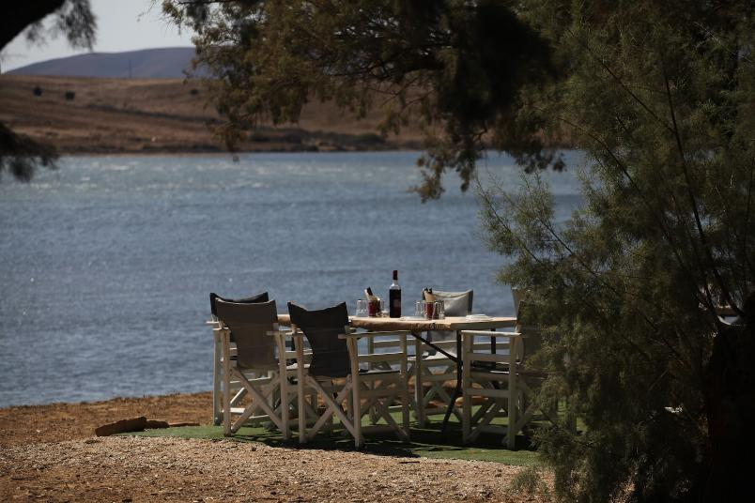
Lemnos ou Límnos (en grec ancien : Λῆμνος, en grec moderne : Λήμνος) est une île grecque du nord-est de la mer Égée, située entre la péninsule du mont Athos à l'ouest, les îles de Thasos et Samothrace au nord, les îles turques de Gökçeada (Imvros) et Bozcaada (Ténédos) à l'est

Slide 3
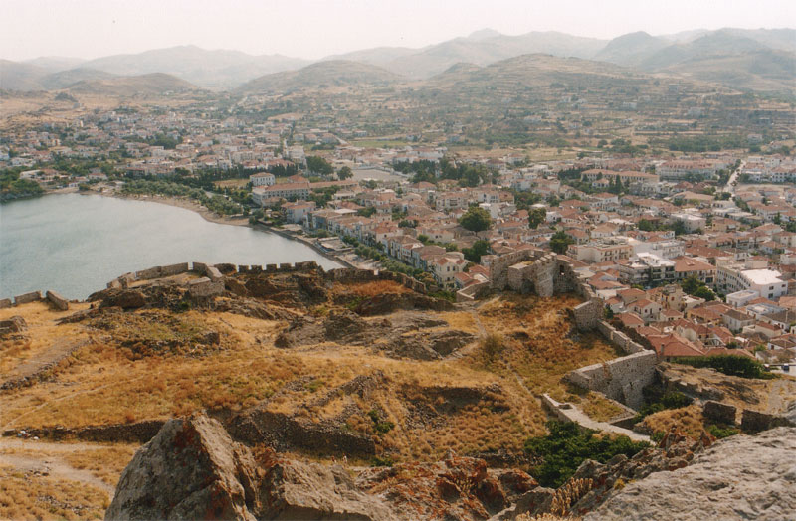
Vue sur Mirina, ville principale de l'île de Limnos, Grèce .

Slide 4
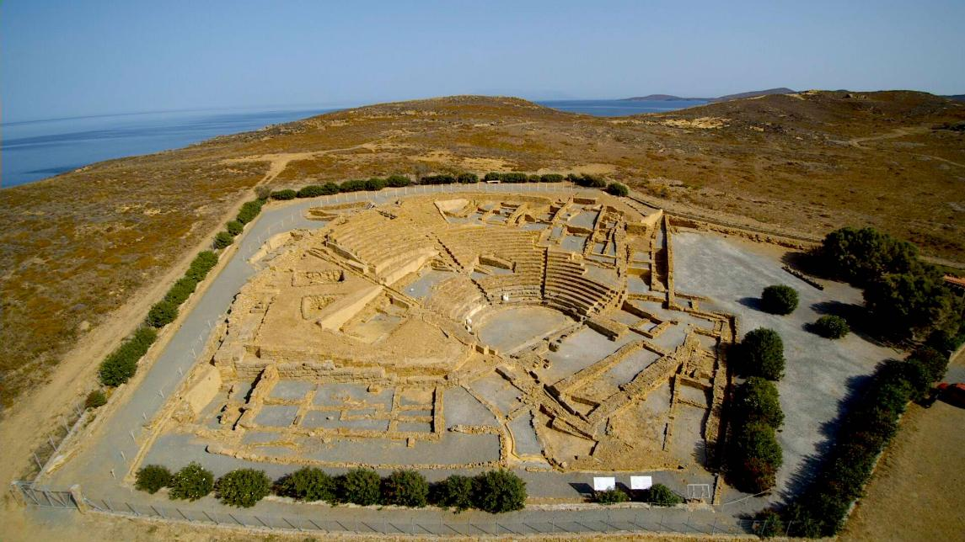

Slide 5
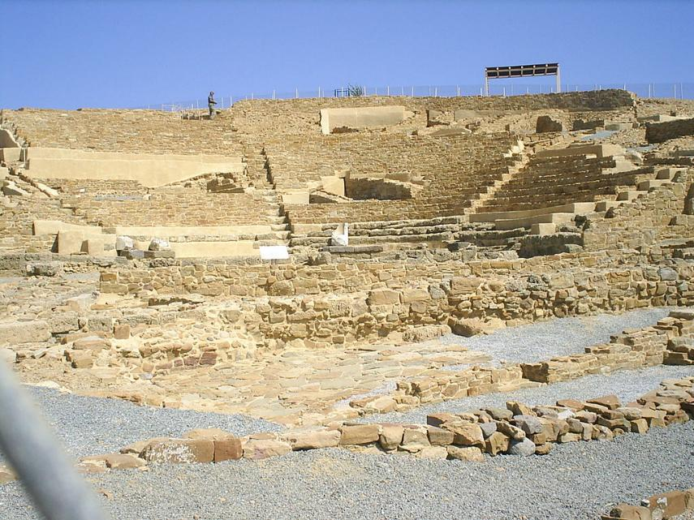
Vue rapprochée du théâtre antique.

Slide 6
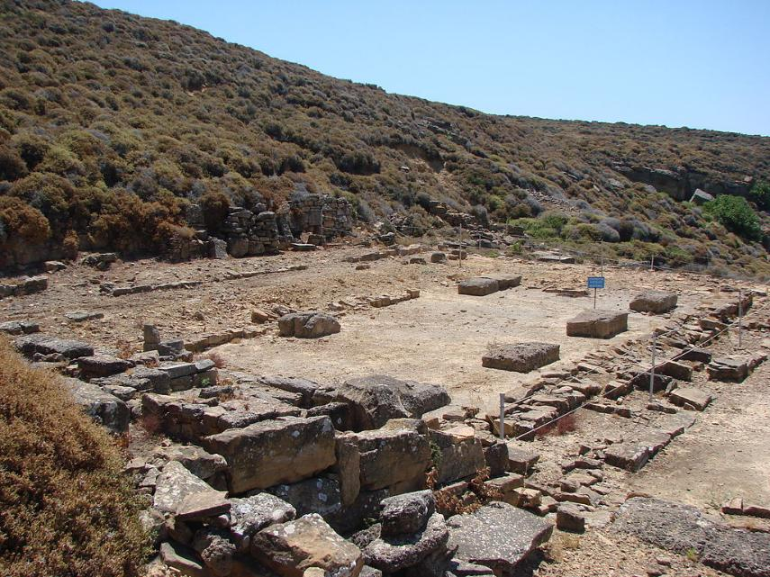
Site archéologique de Kabeirio

Slide 7
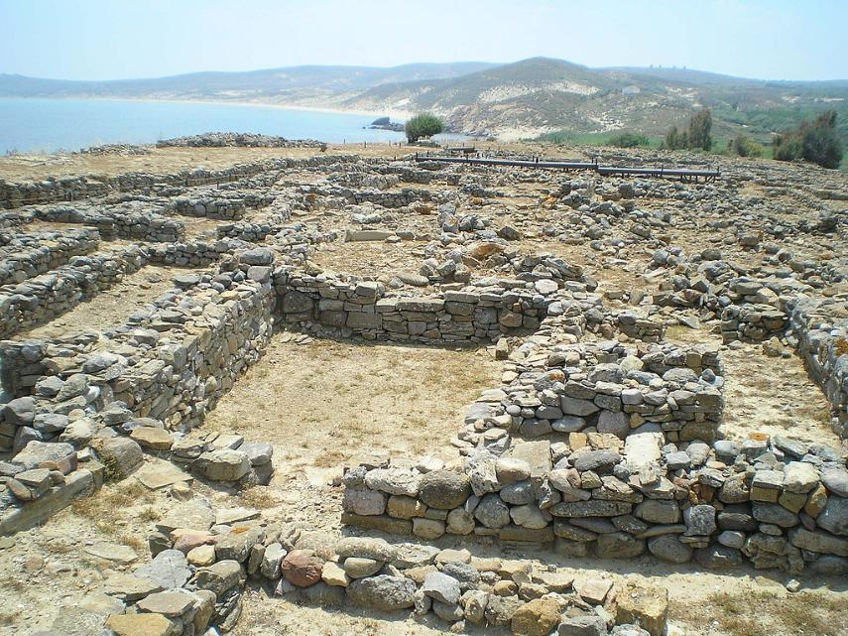
Poliochne

Slide 8
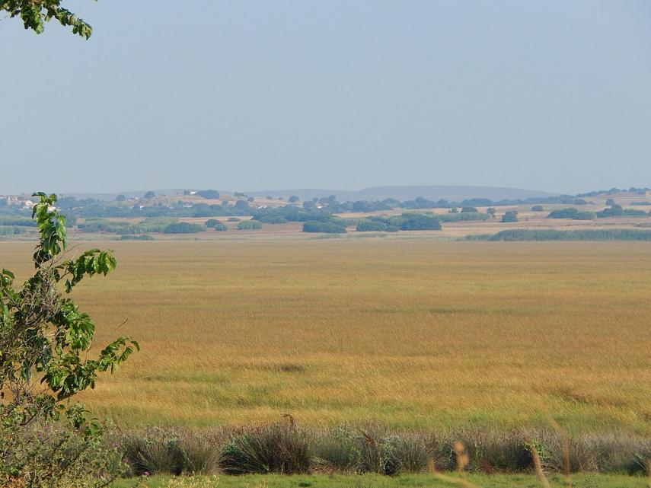
Dunes de sable

Slide 9
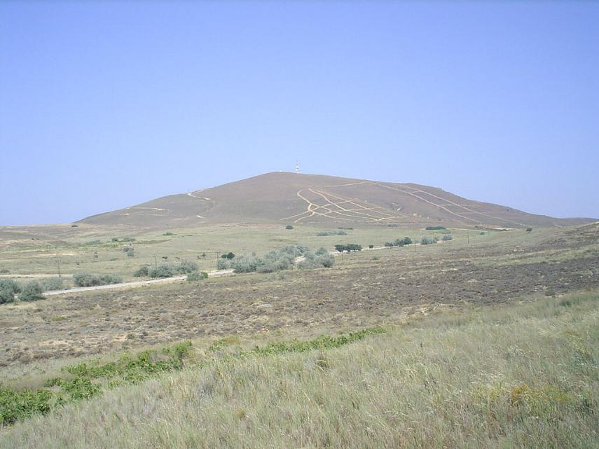
La colline du Paradis

Slide 10
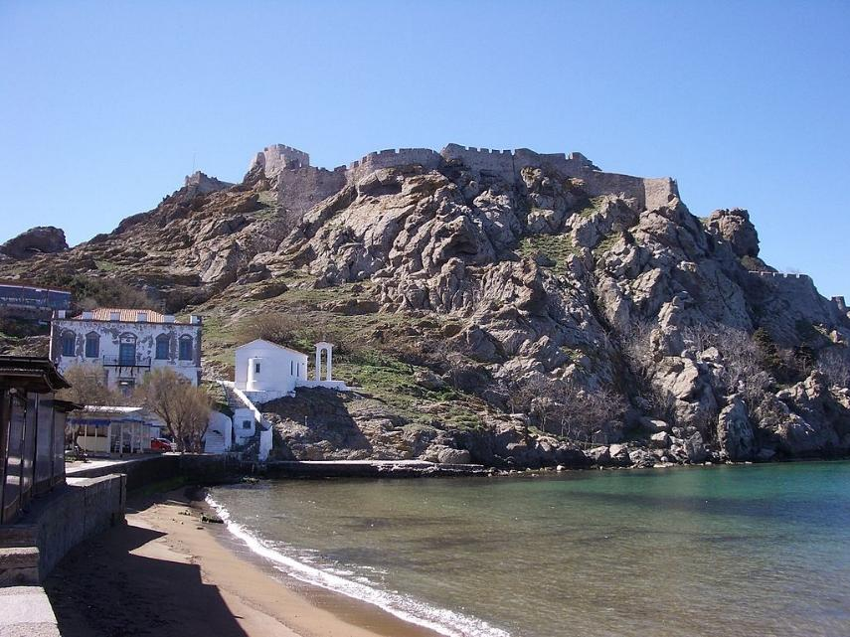
Vue de la forteresse de Myrina.

Slide 11
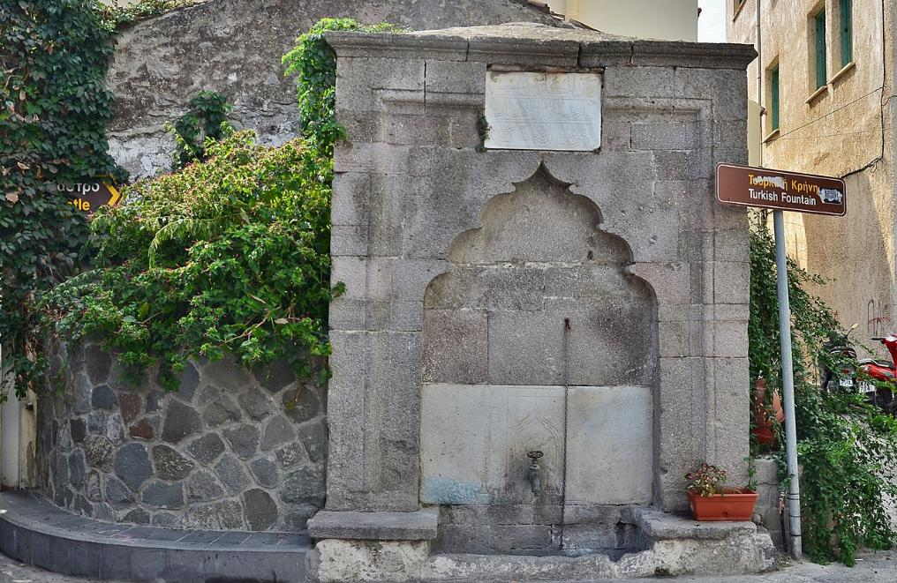
Fontaine ottomane à Myrina

Slide 12
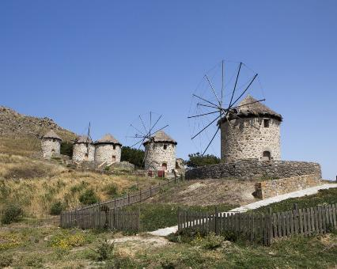
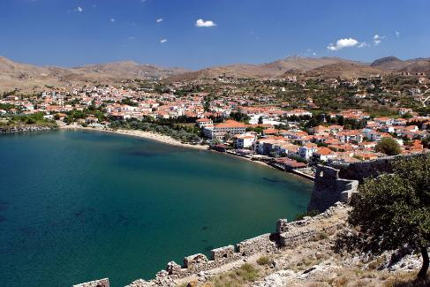
La vue panoramique de la ville de Myrina depuis le château, Limnos
Des moulins dans le village de Kontias sur l’île de Limnos

Slide 13
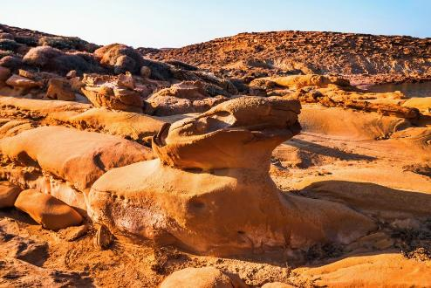
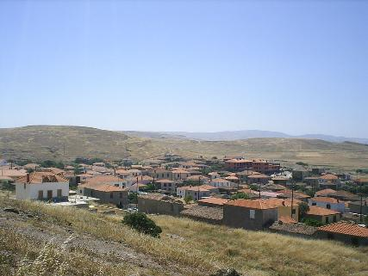
Le village de Varos à Lemnos, en Grèce
Dunes de sable doré et roches volcaniques sur l’île de Limnos

Slide 14
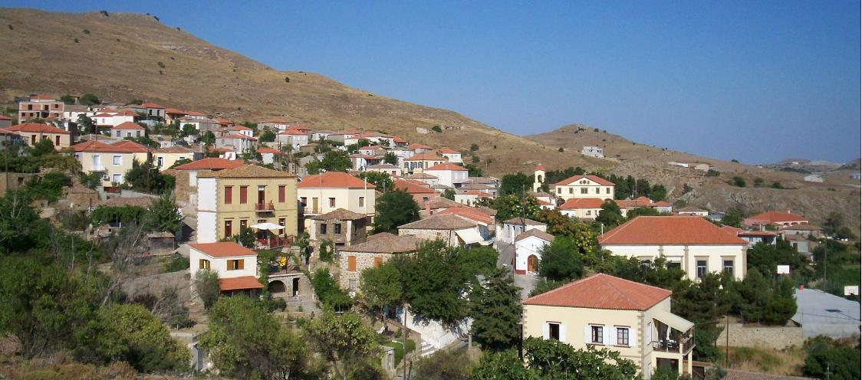
Le village de Kornos

Slide 15
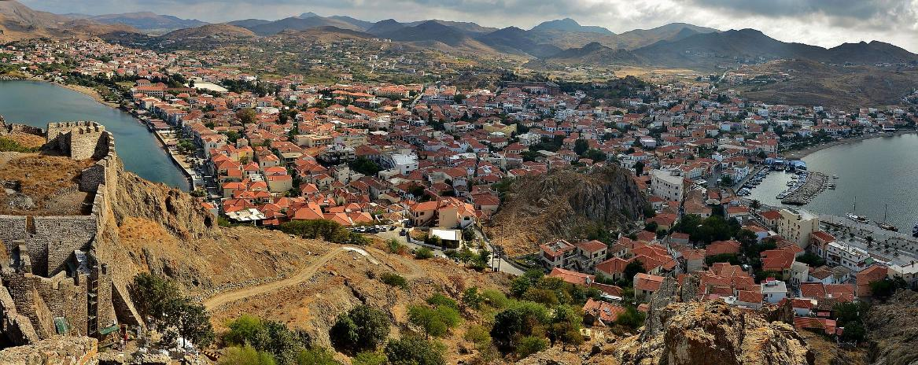
Vue panoramique de Myrina

Slide 16
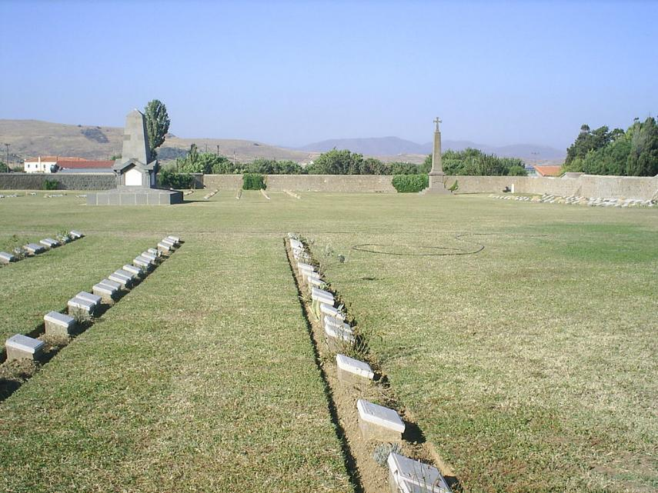
Cimetière allié de la Première Guerre mondiale à Mudros

Slide 17
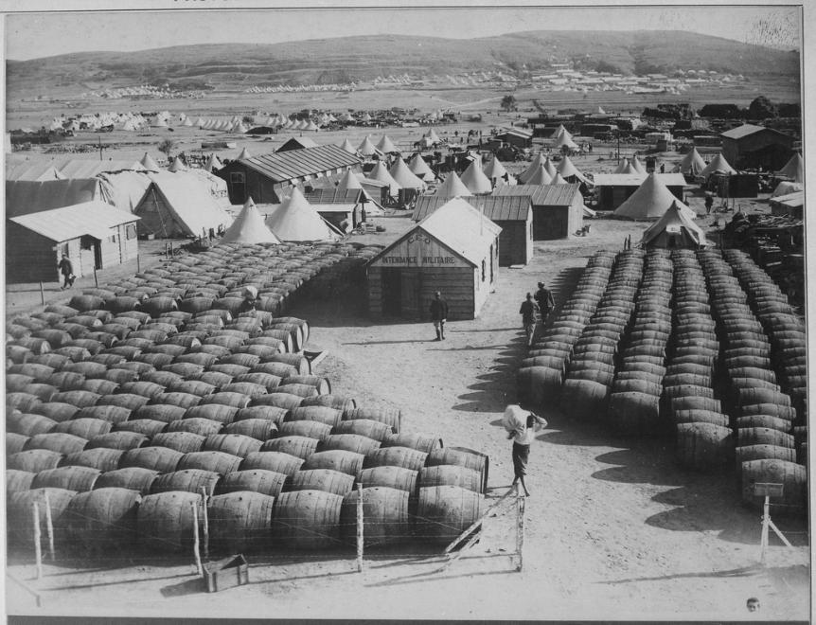
Vue de Mudros montrant un magasin de vin français. À l'arrière-plan, l'hôpital français. Île de Lemnos, mer Égée. Campagne des Dardanelles, vers 1915., ca. 1919 -

Slide 18
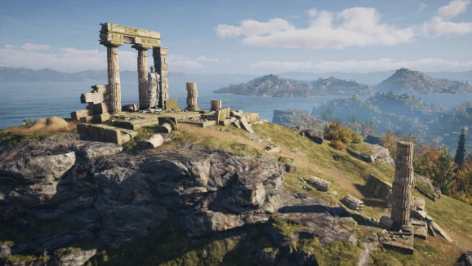
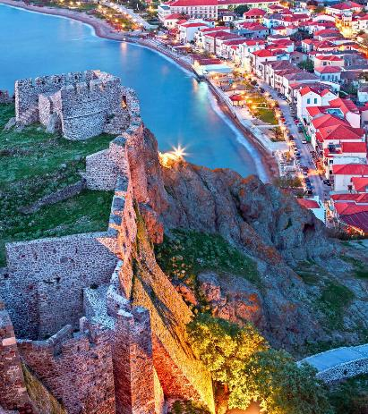

Slide 19
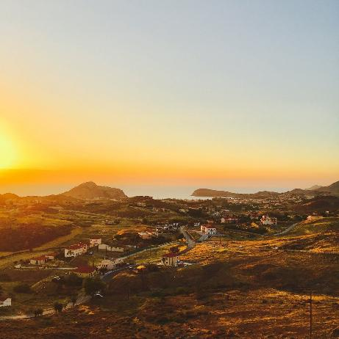
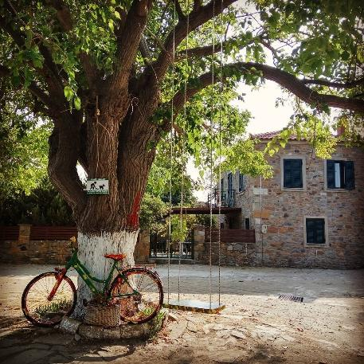

Slide 20
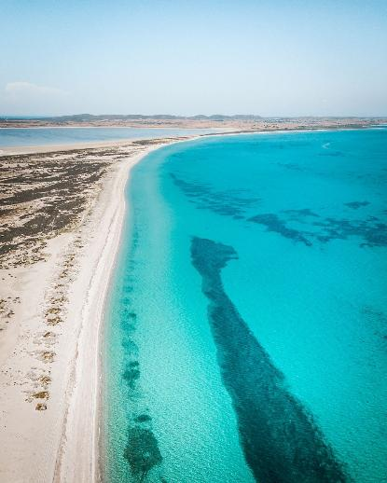
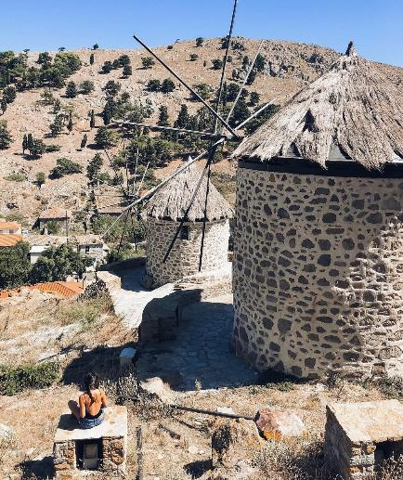

Slide 21
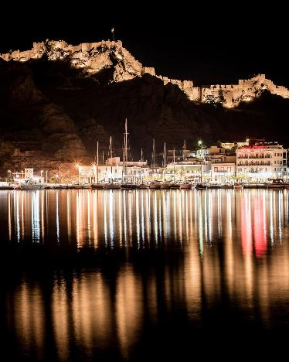
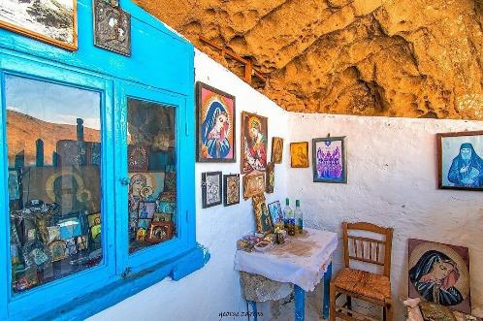

Slide 22
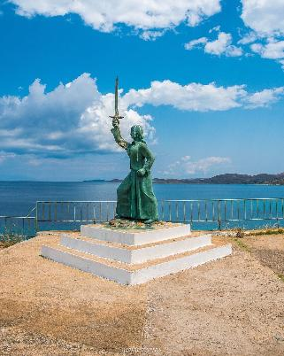
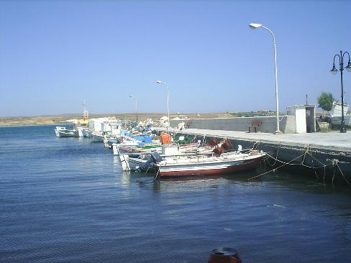

Slide 23
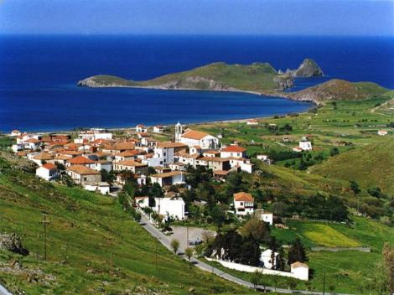
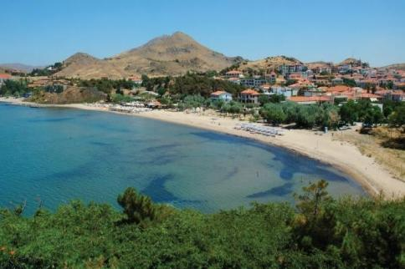

Slide 24
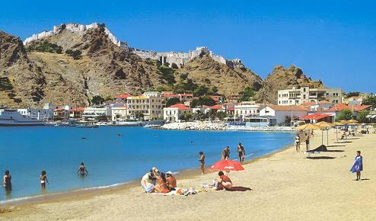
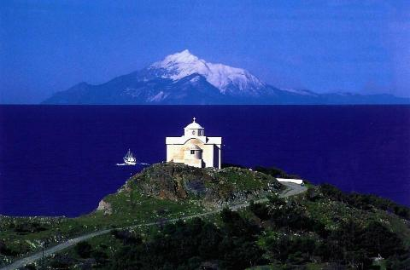

Slide 25
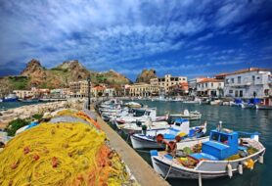
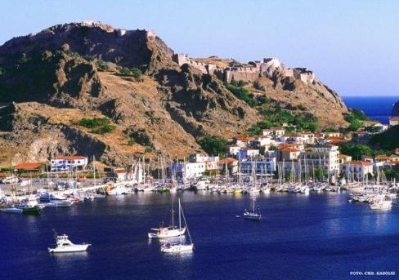

Slide 26
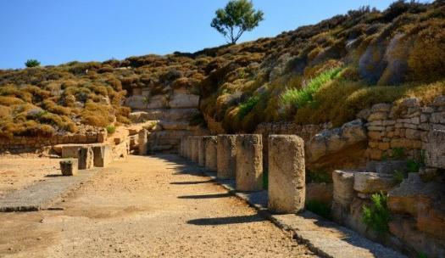
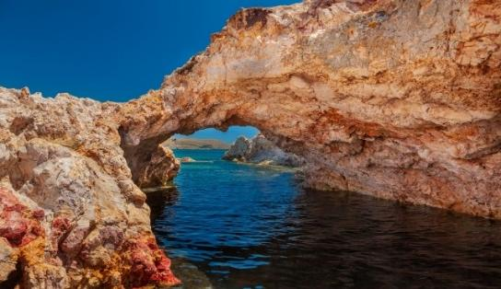
La grotte du Sceau près de la plage de Mikro Fanaraki
Les ruines du sanctuaire des Kabeiroi à Lemnos

Slide 27
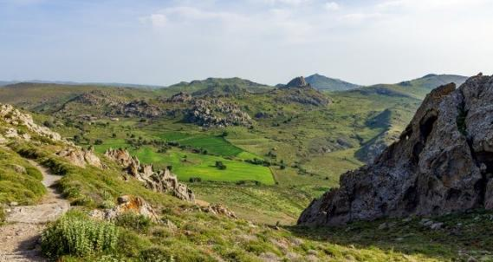
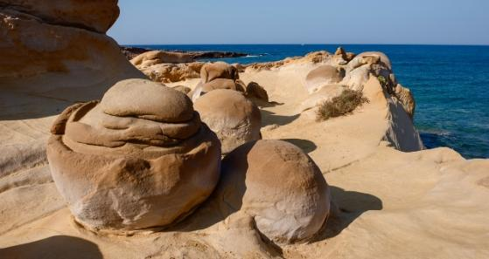
Les complexes formations rocheuses de Faraklo
Randonnée à travers le magnifique paysage montagneux de Lemnos

Slide 28
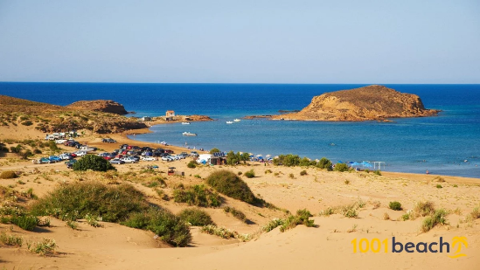
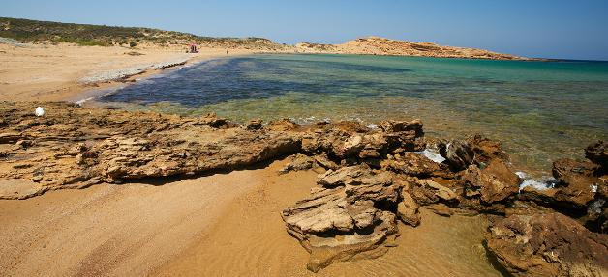
Sur Une Suggestion De JackDidier
Lorient Vous A Présenté L’Île Lemnos
Grèce
La plus belle plage de Lemnos
Les Images et Le son Du Net
Daniel

